Slide 1
Пилотный проект: «Доходный дом»
Новосибирск 2012

Slide 2
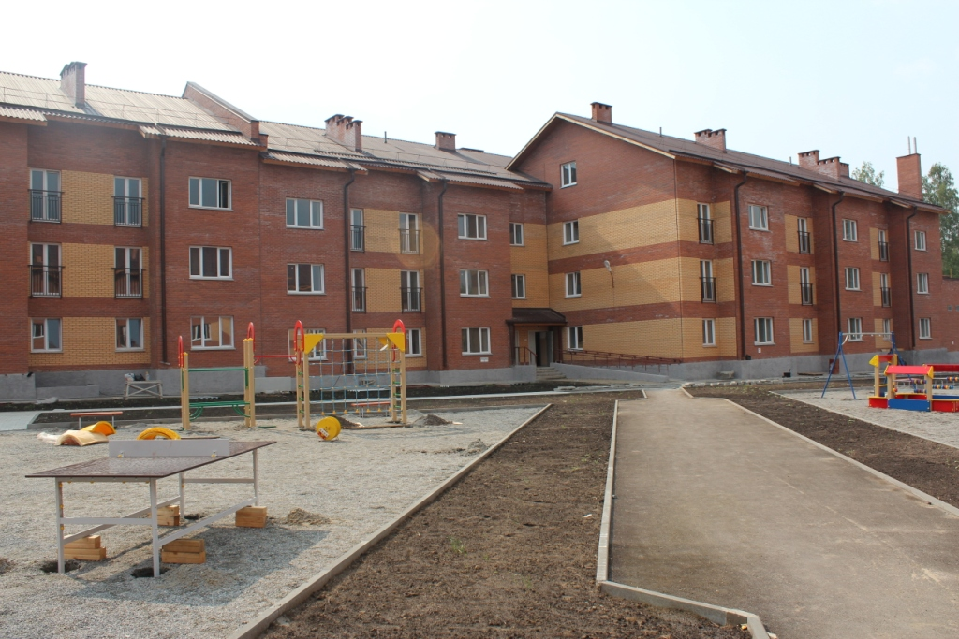
Проект - «Доходный дом»
Объем строительства:
2 - трёх этажных жилых дома
6 402 кв.м. общая площадь застройки
130 квартир арендного фонда с отделкой «под ключ»
Квартиры полностью меблированы и оборудованы бытовой техникой

Slide 3
Комплектация квартир
 | Количество квартир | Средняя площадь 1 квартиры
1-комнатная | 78 | 40,86
2-комнатная | 44 | 58,33
3-комнатная | 8 | 80,51
Каждая квартира имеет: прихожую, кухню, рабочую зону, зону отдыха, спальное место.
В каждой квартире имеется вся необходимая мебель и бытовая техника для жизни, работы и отдыха: печь электрическая (3-х конф.), мини стенка, диван, телевизор, компьютерный стол.

Slide 4
1-комнатная | 2-комнатная | 3-комнатная
Кухня: - Полка-сушка универсальная Стол мойка Мойка накладная Стол разделочный Посудосушитель с поддоном Стол обеденный Стул – 2 шт. Чайник Печь электрическая (3-х конф.) Холодильник Карниз Светильник Прихожая: Тумба для обуви Панель с крючками Зеркало Светильник Гостиная: Мини стенка Стол компьютерный Диван Радиочасы Телевизор Светильник Карниз | Кухня: - Полка-сушка универсальная Стол мойка Мойка накладная Стол разделочный Посудосушитель с поддоном Стол обеденный Стул – 2 шт. Чайник Печь электрическая (3-х конф.) Холодильник Карниз Светильник Прихожая: Тумба для обуви Панель с крючками Зеркало Светильник Гостиная: Мини стенка Стол компьютерный Диван Радиочасы Телевизор Светильник Карниз Спальня: Шкаф для одежды Кровать 1,5 спальная Тумба прикроватная Карниз Светильник | Кухня: - Полка-сушка универсальная Стол мойка Мойка накладная Стол разделочный Посудосушитель с поддоном Стол обеденный Стул – 2 шт. Чайник Печь электрическая (3-х конф.) Холодильник Карниз Светильник Прихожая: Тумба для обуви Панель с крючками Зеркало Светильник Гостиная: Мини стенка Диван Радиочасы Телевизор Светильник Карниз Спальня 1: Шкаф для одежды Кровать 1,5 спальная Тумба прикроватная Карниз Светильник Спальня 2: Стол компьютерный Шкаф для одежды Кровать Карниз Светильник

Slide 5
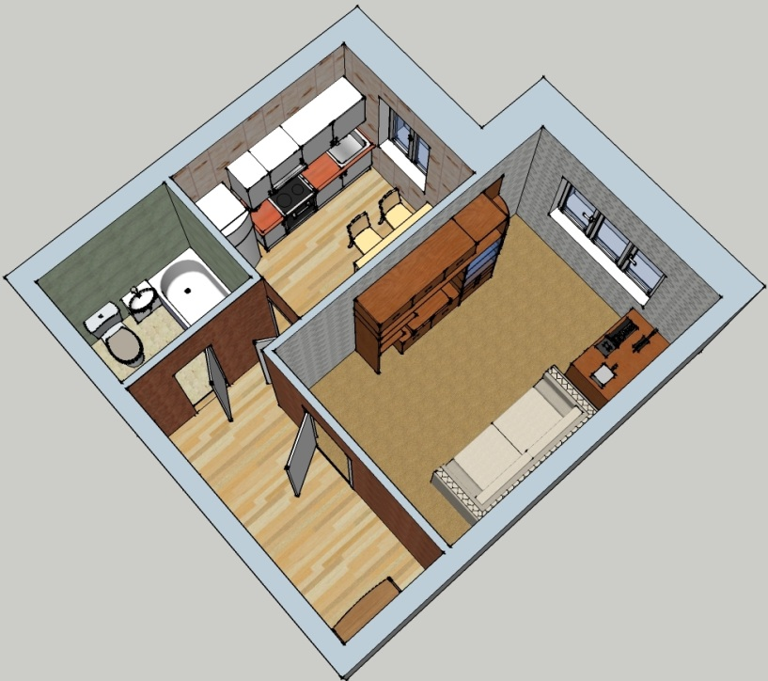
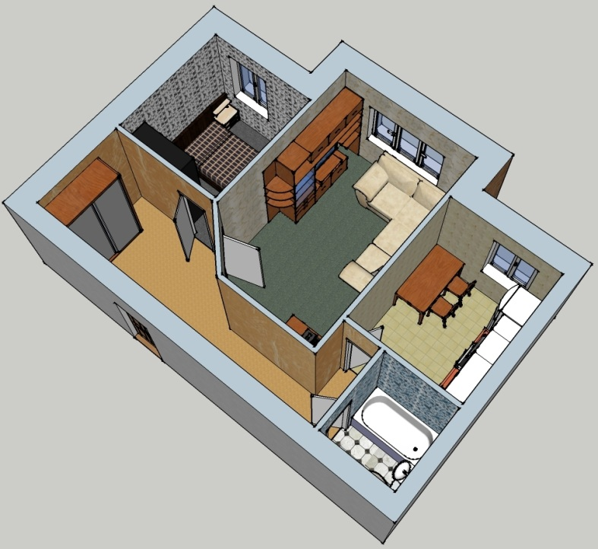
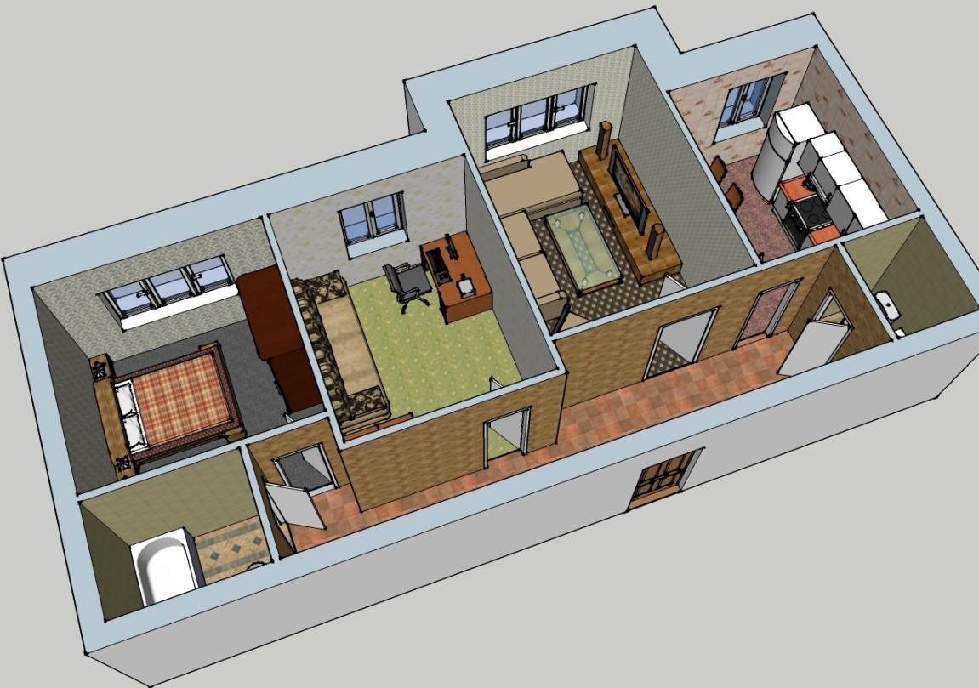

Slide 6
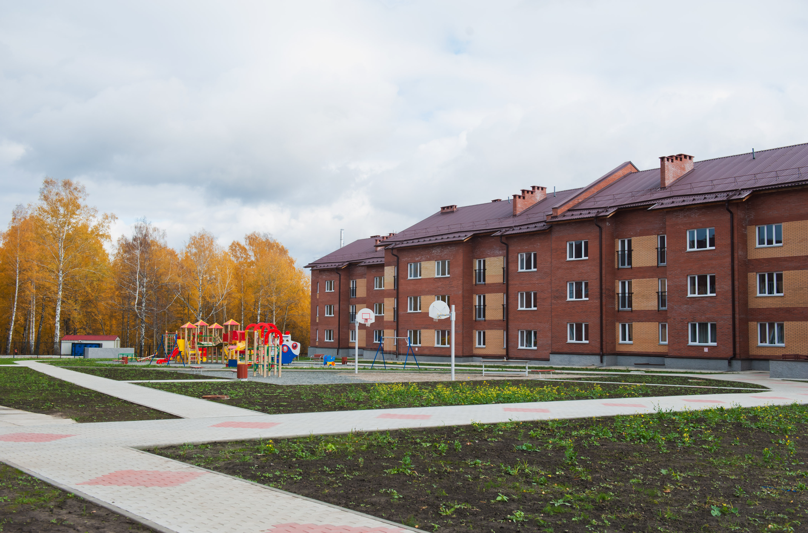

Slide 7
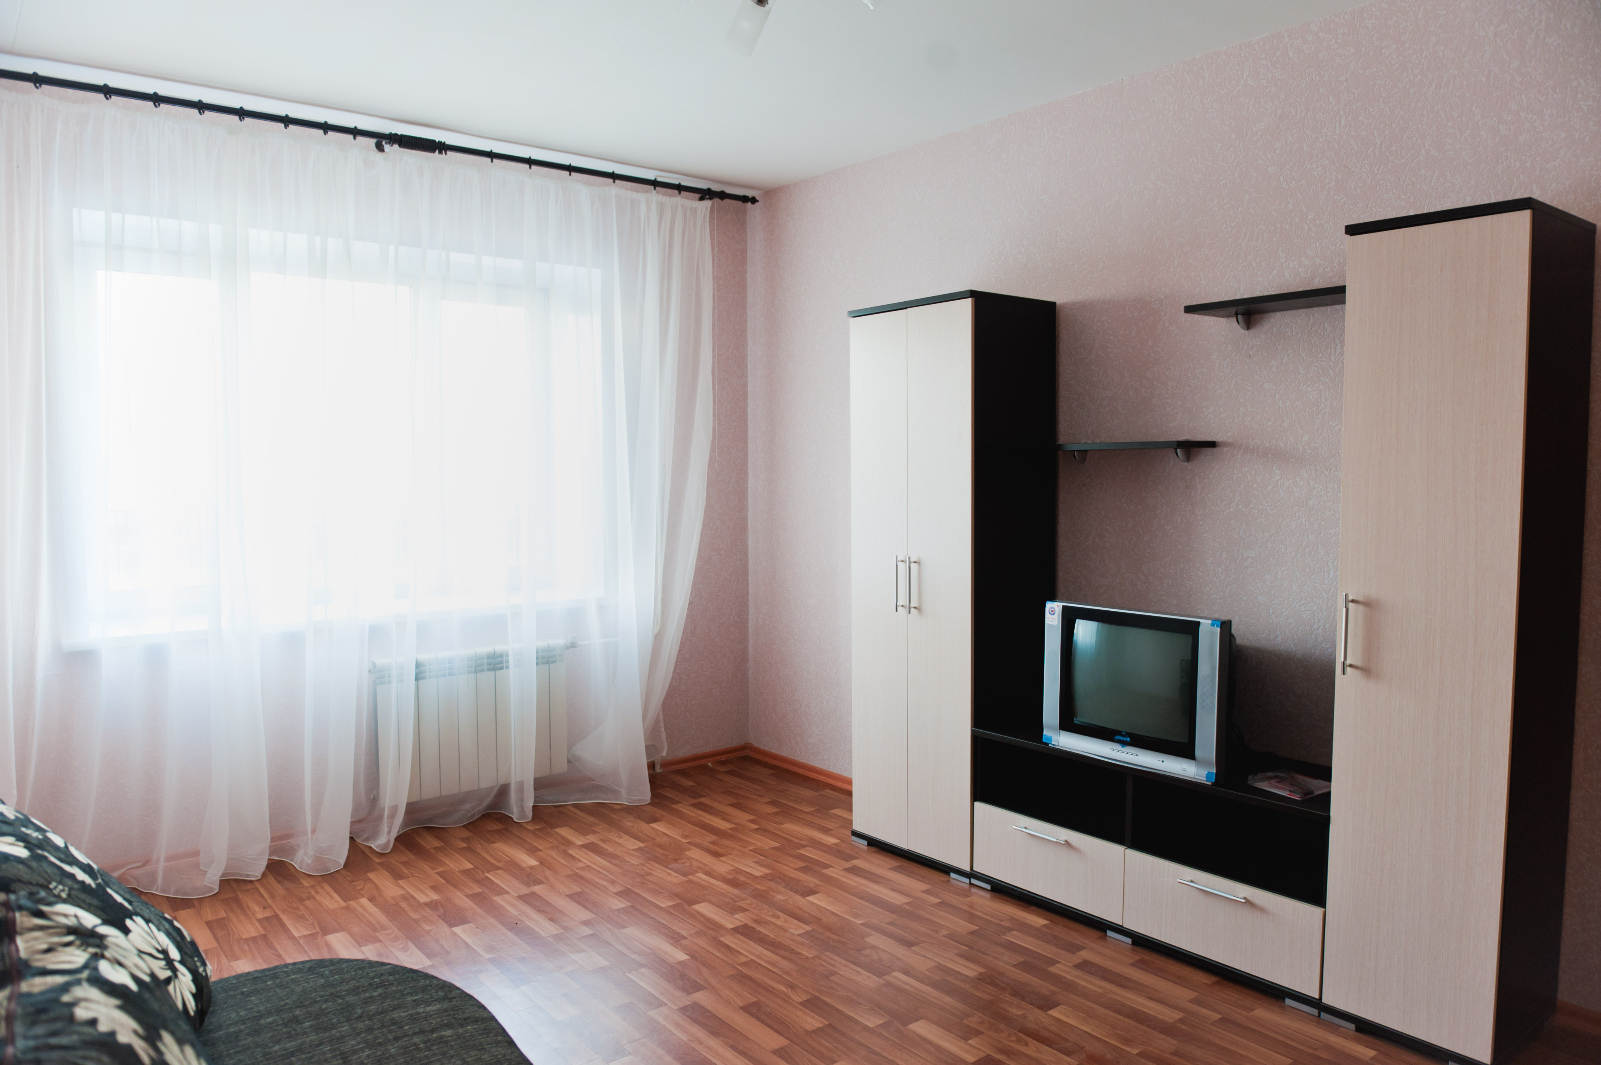

Slide 8
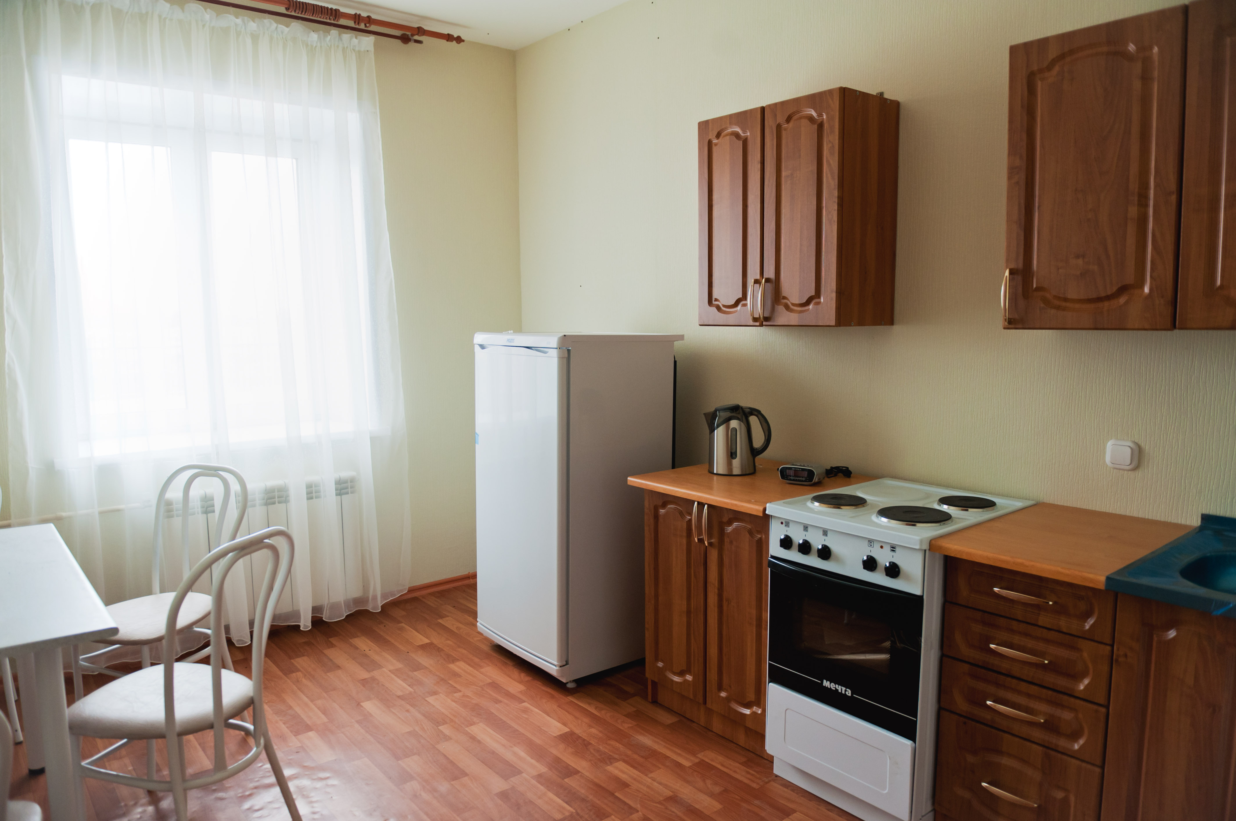

Slide 9
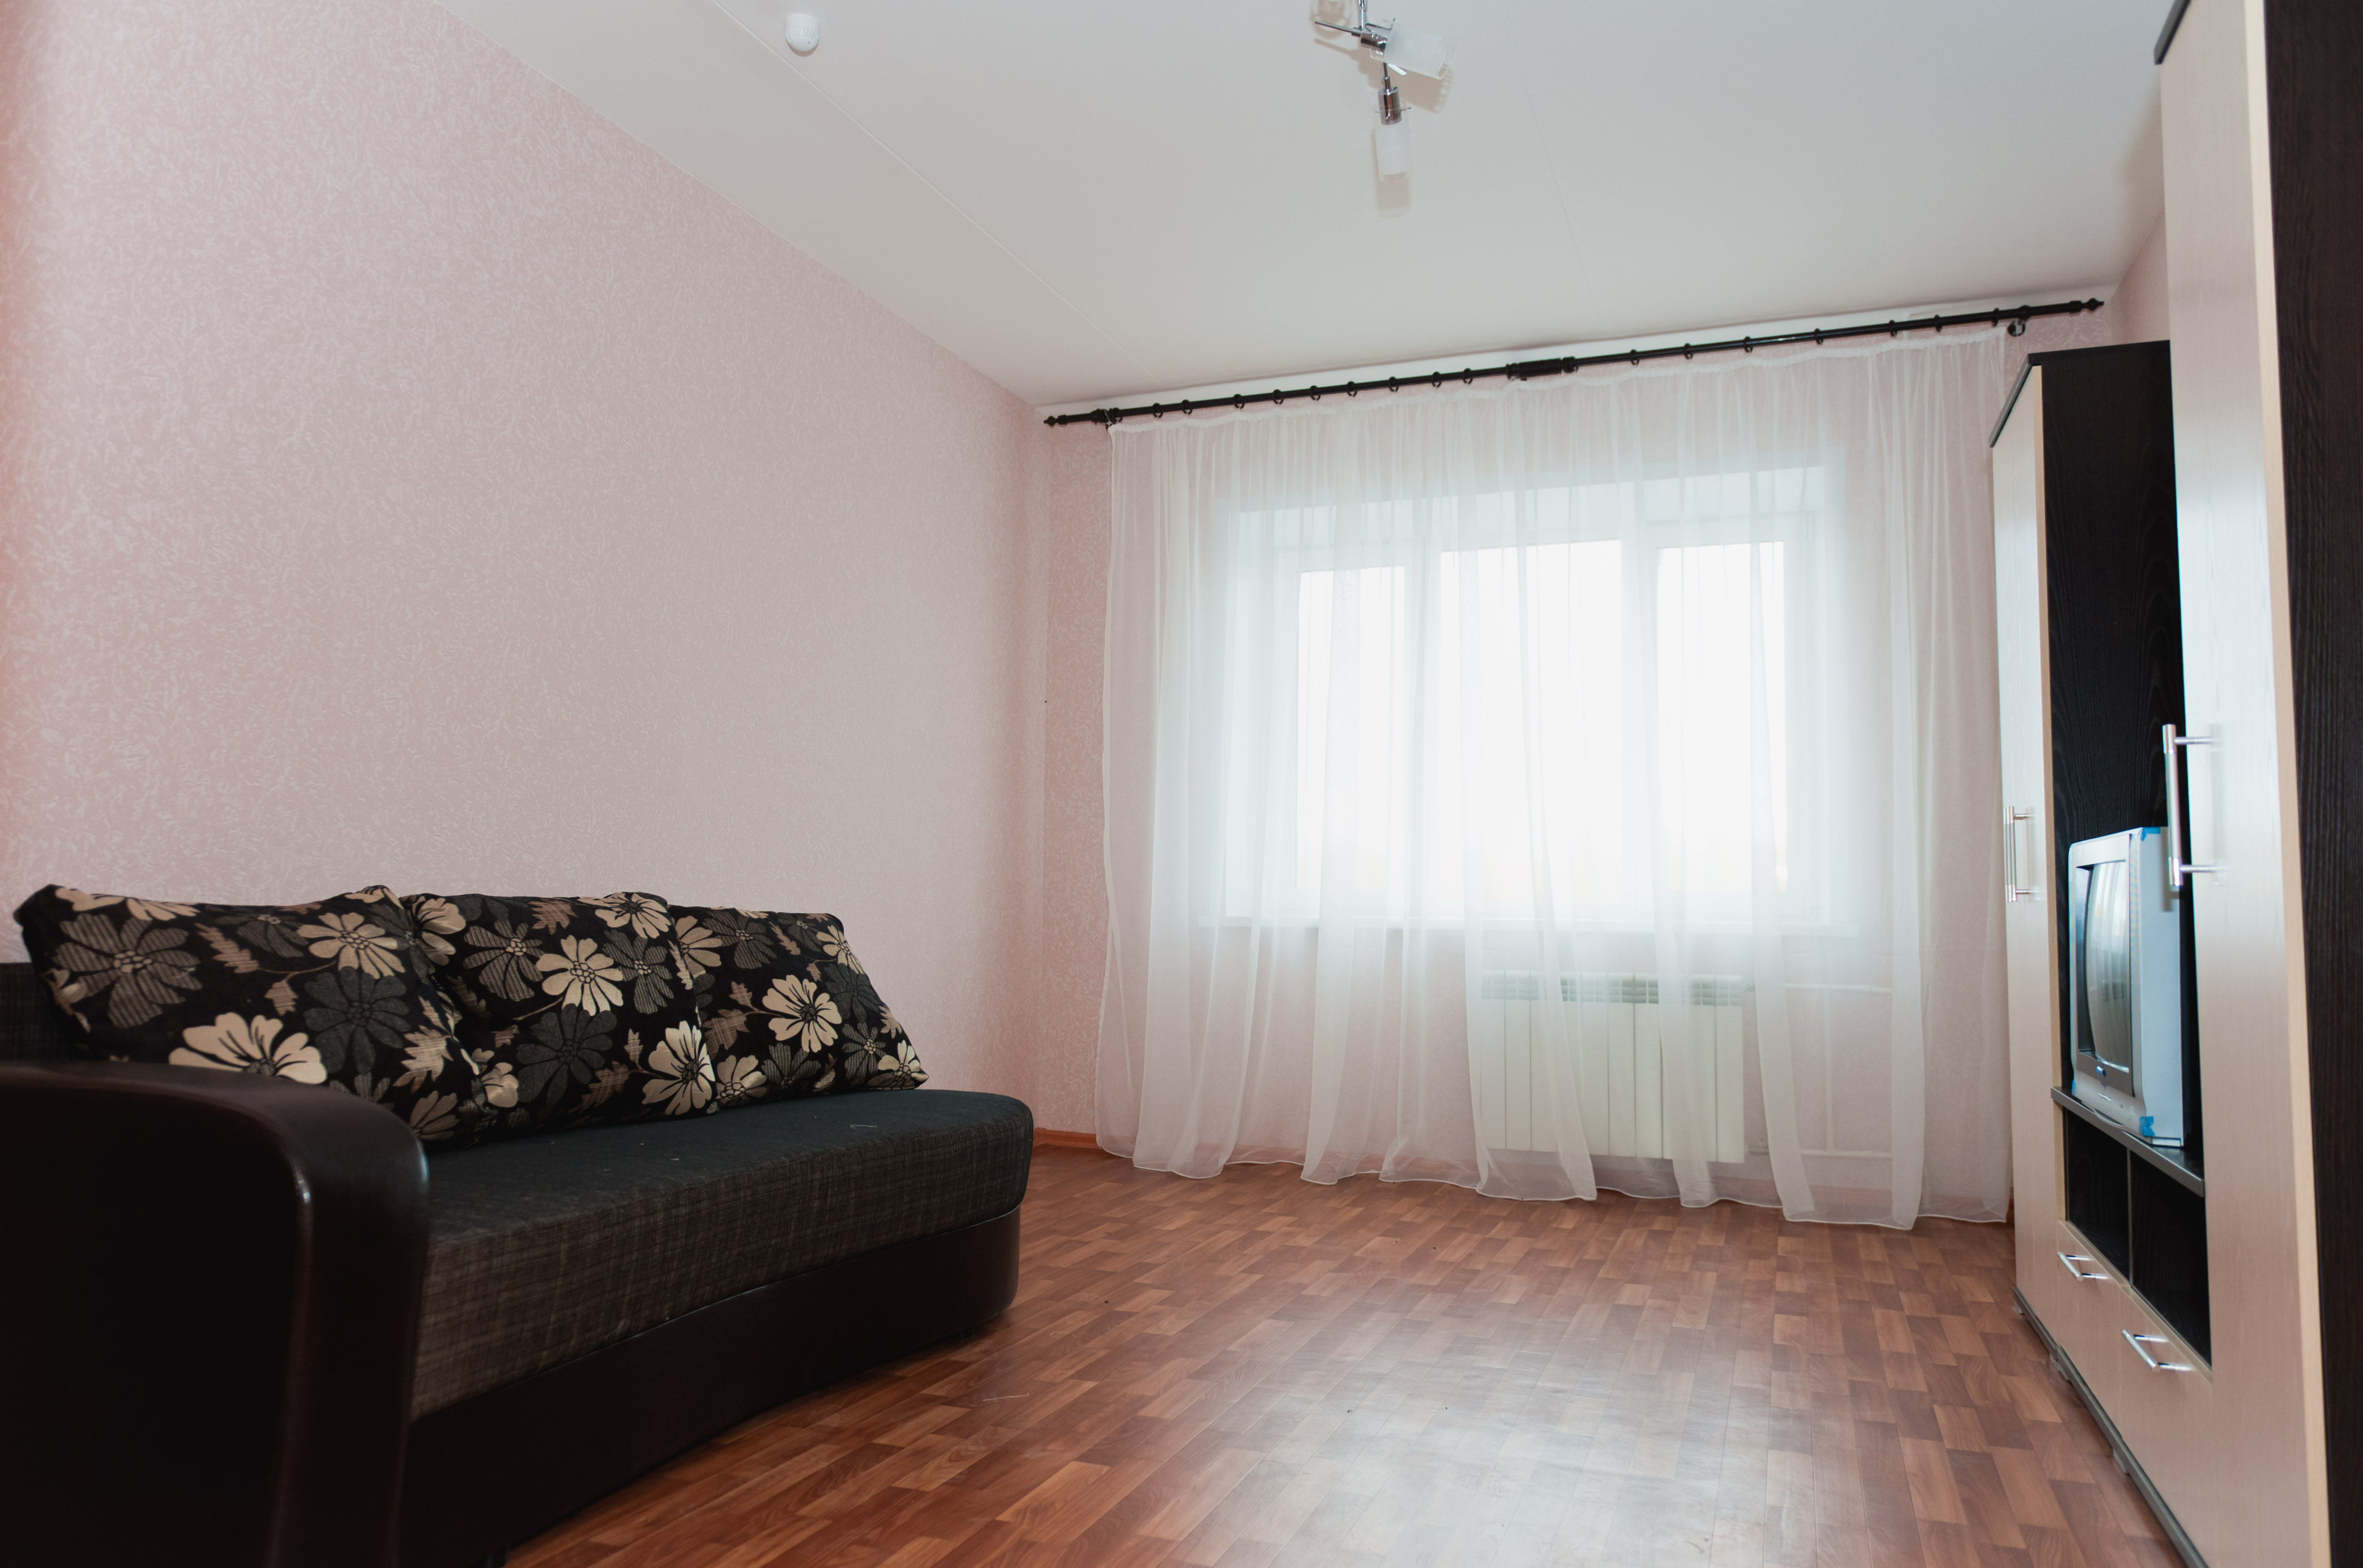

Slide 10
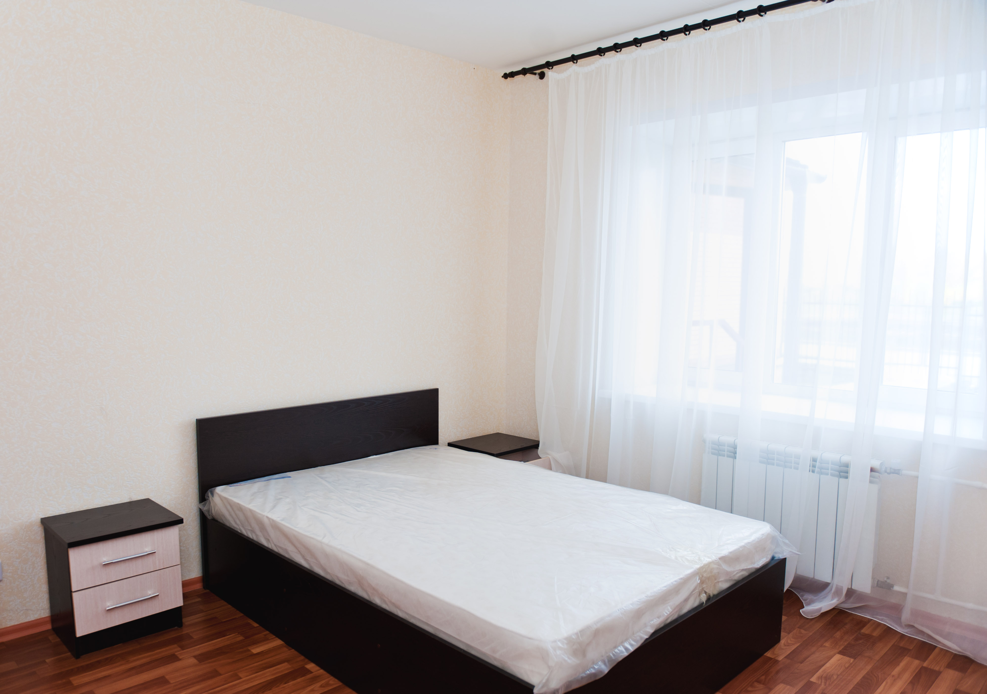

Slide 11
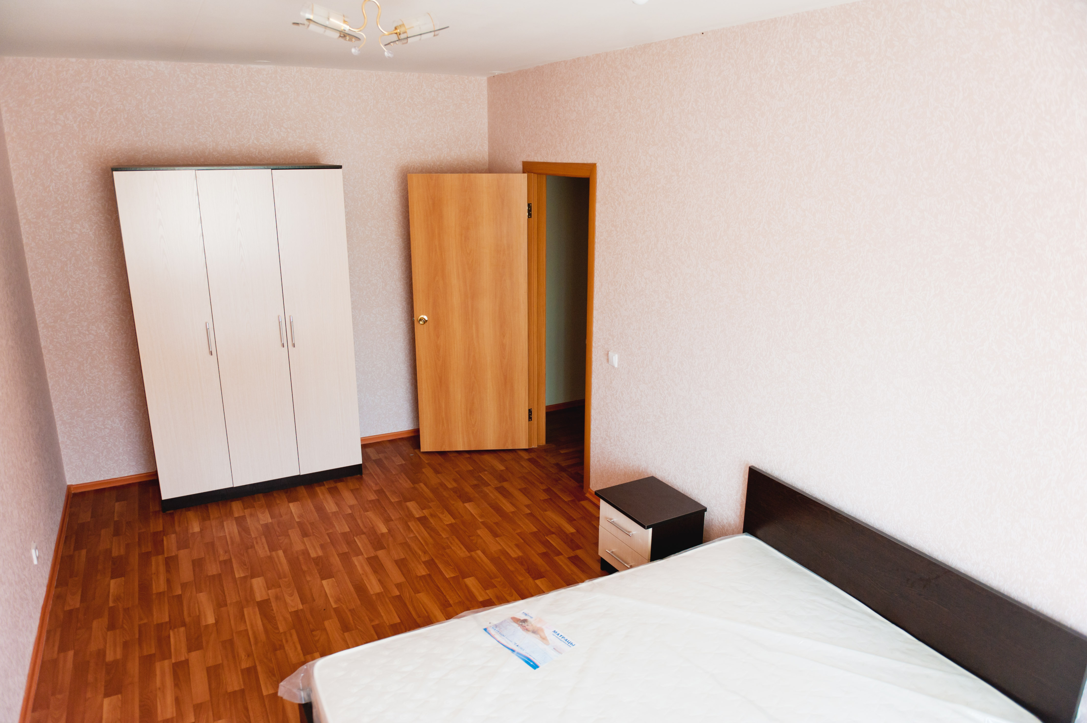

Slide 12
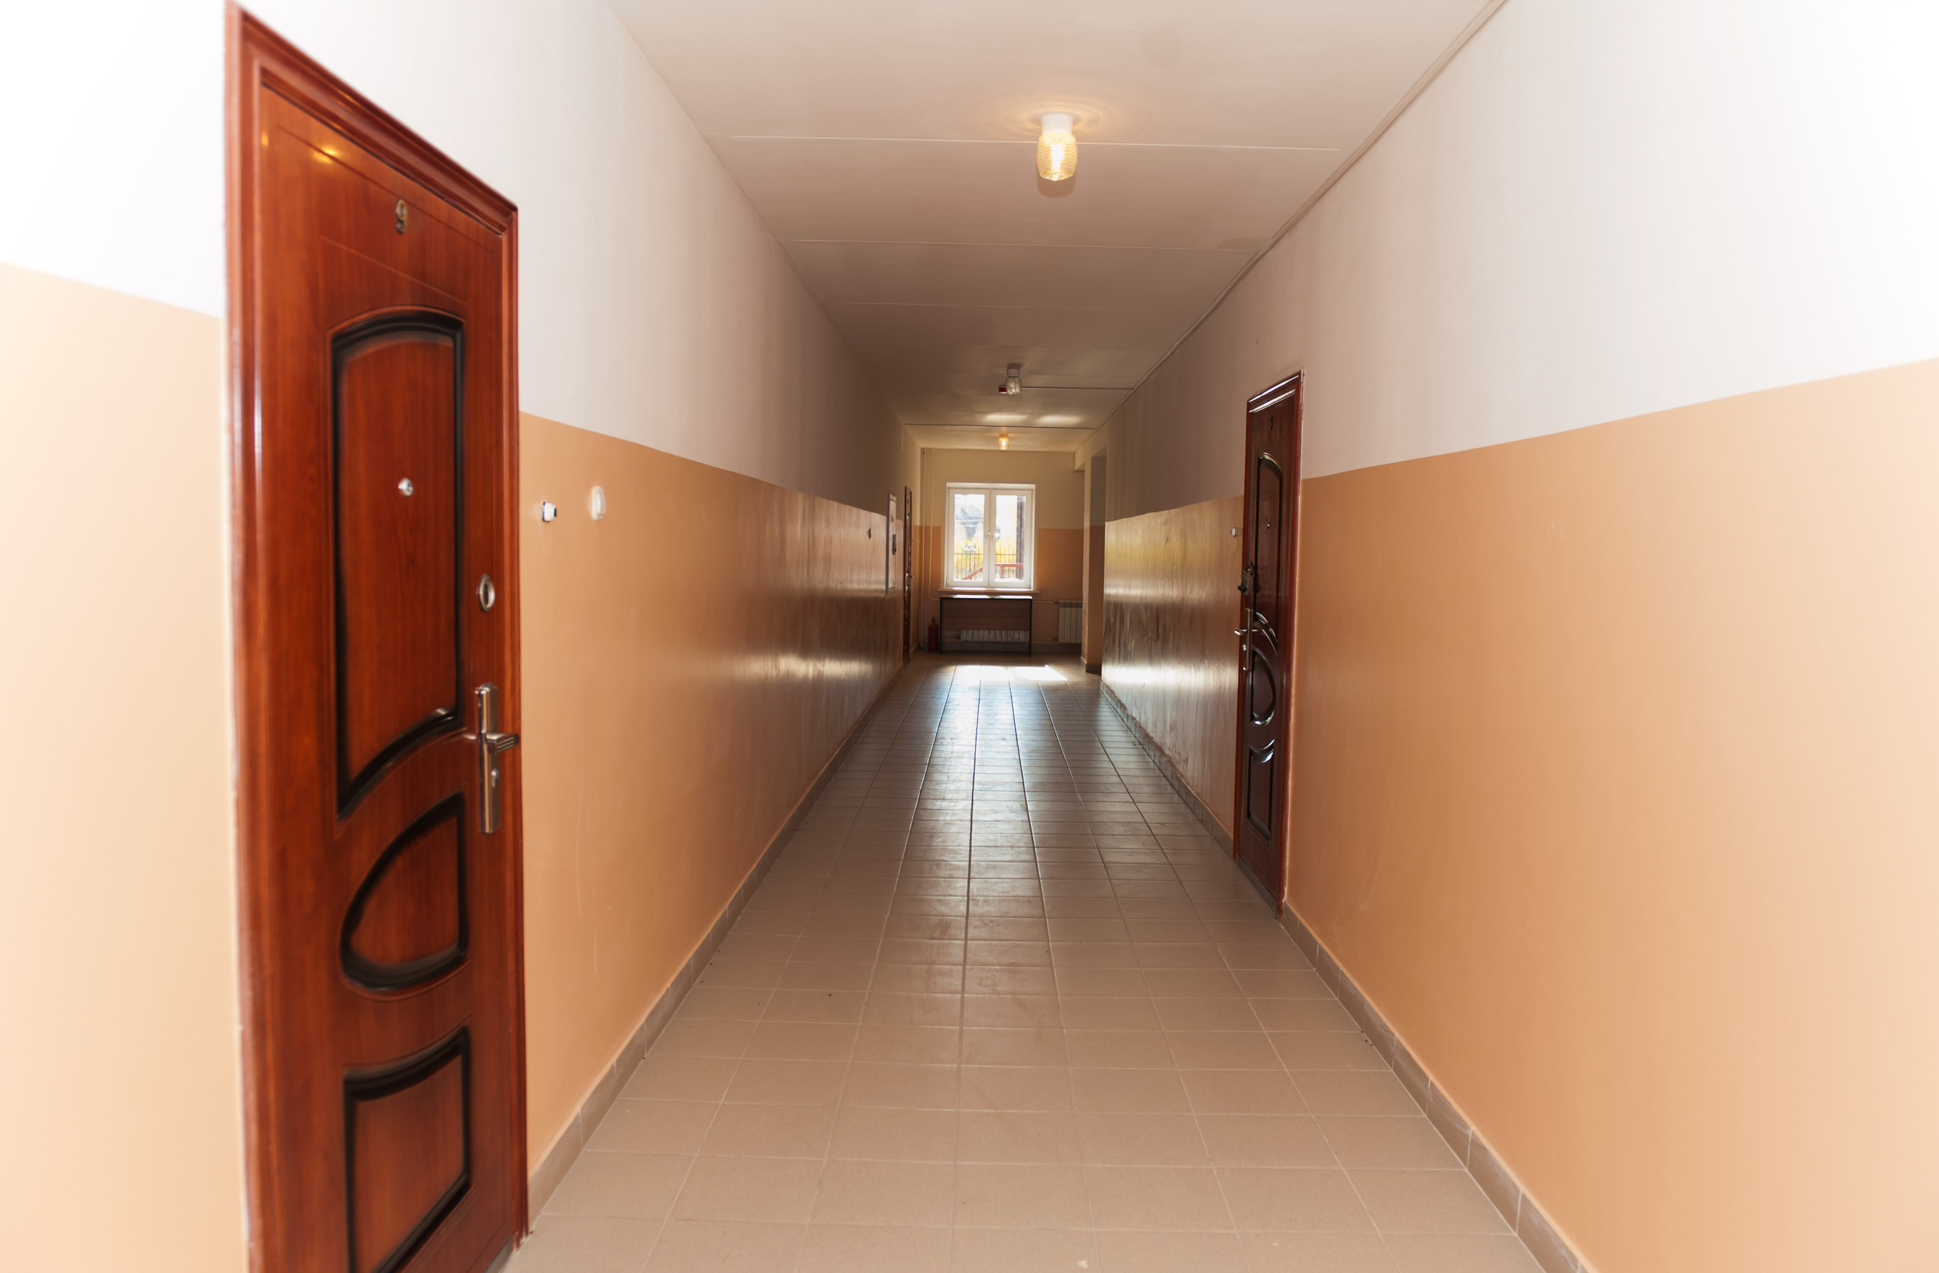

Slide 13
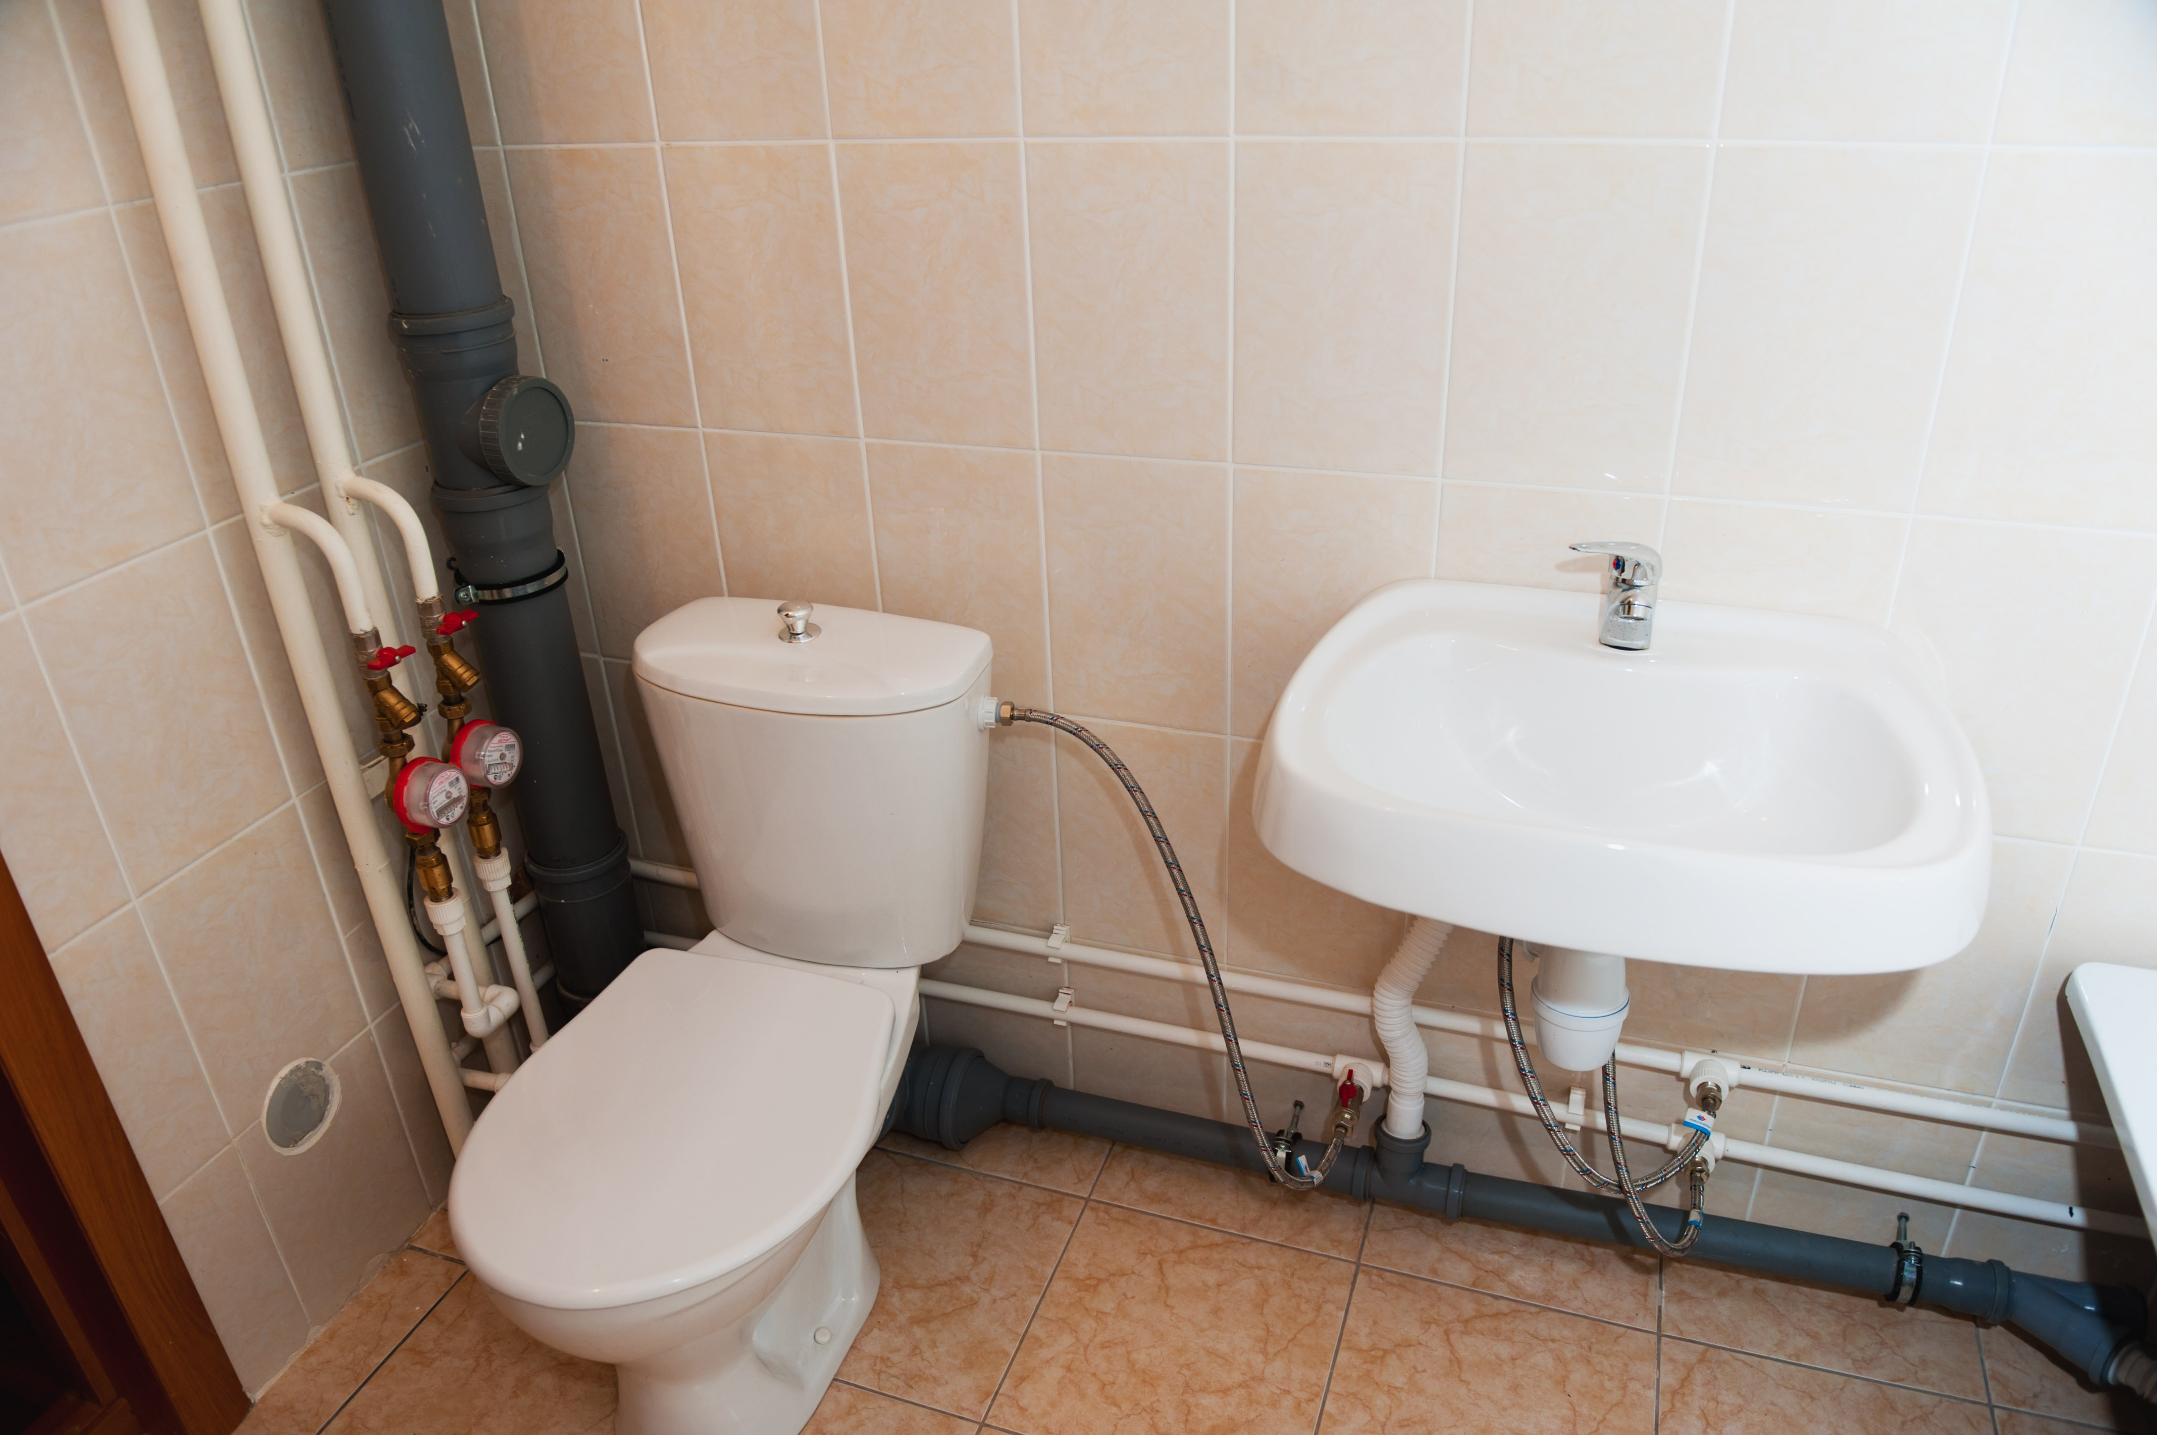

Slide 14
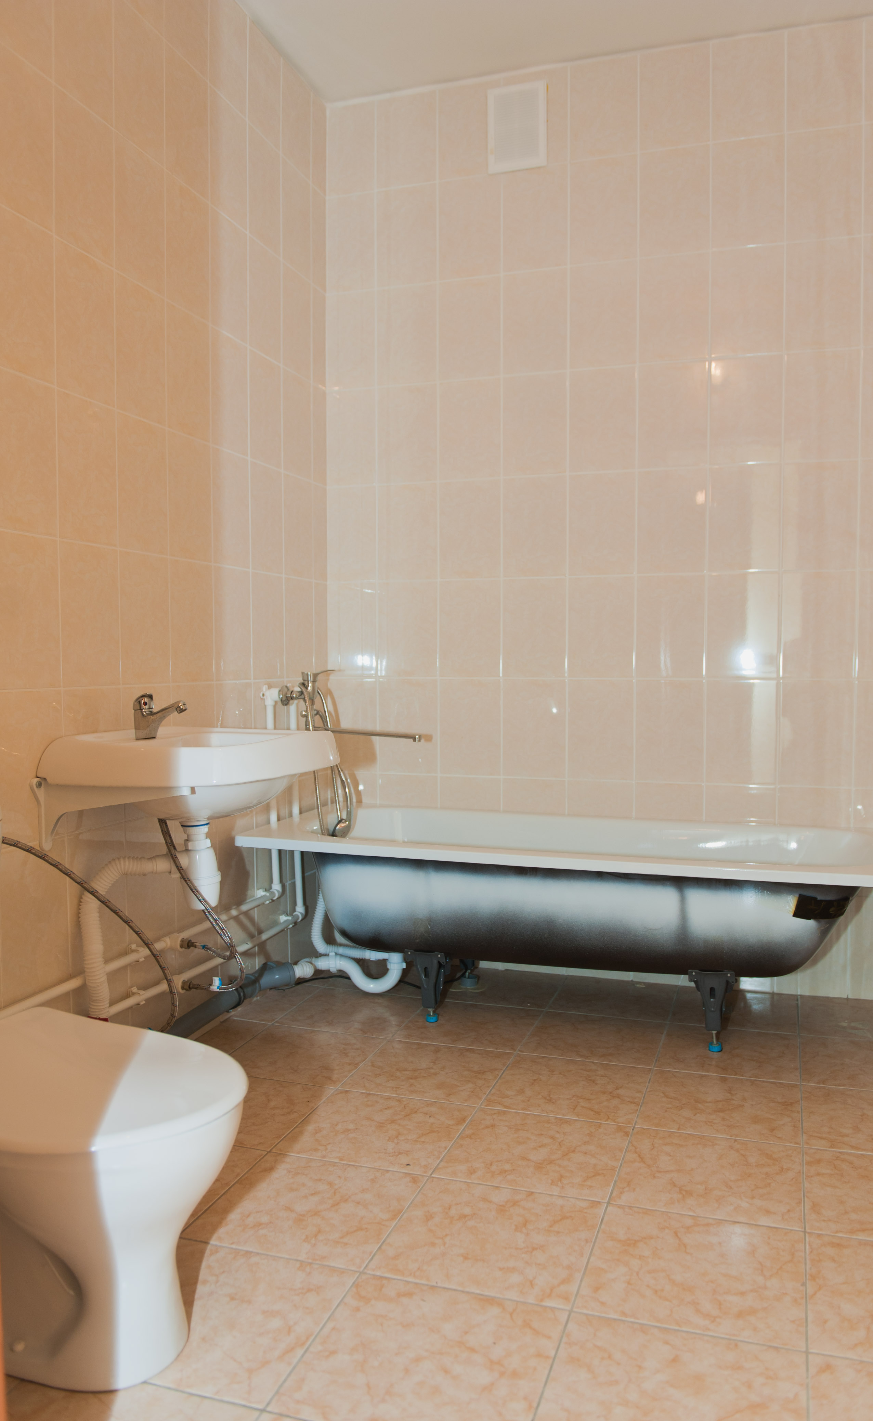

Slide 15
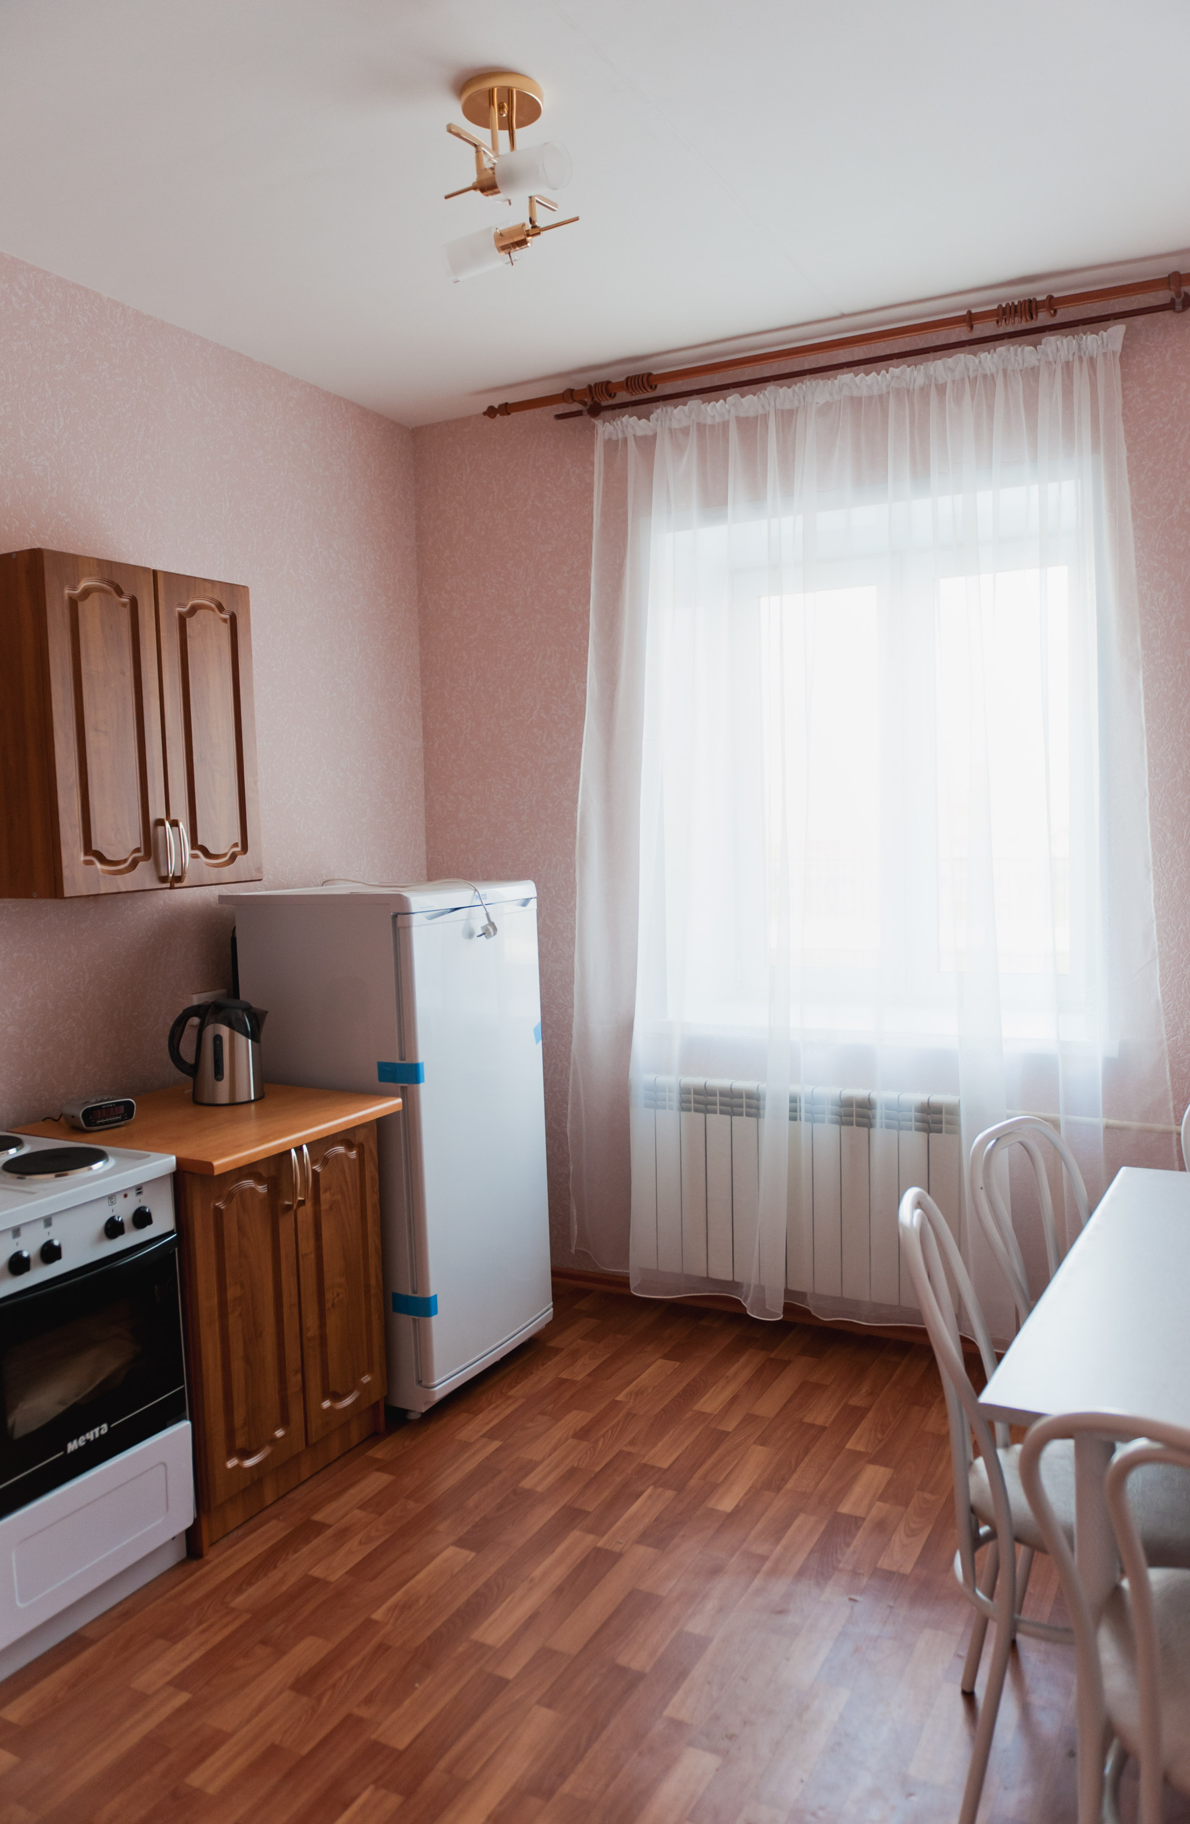

Slide 16
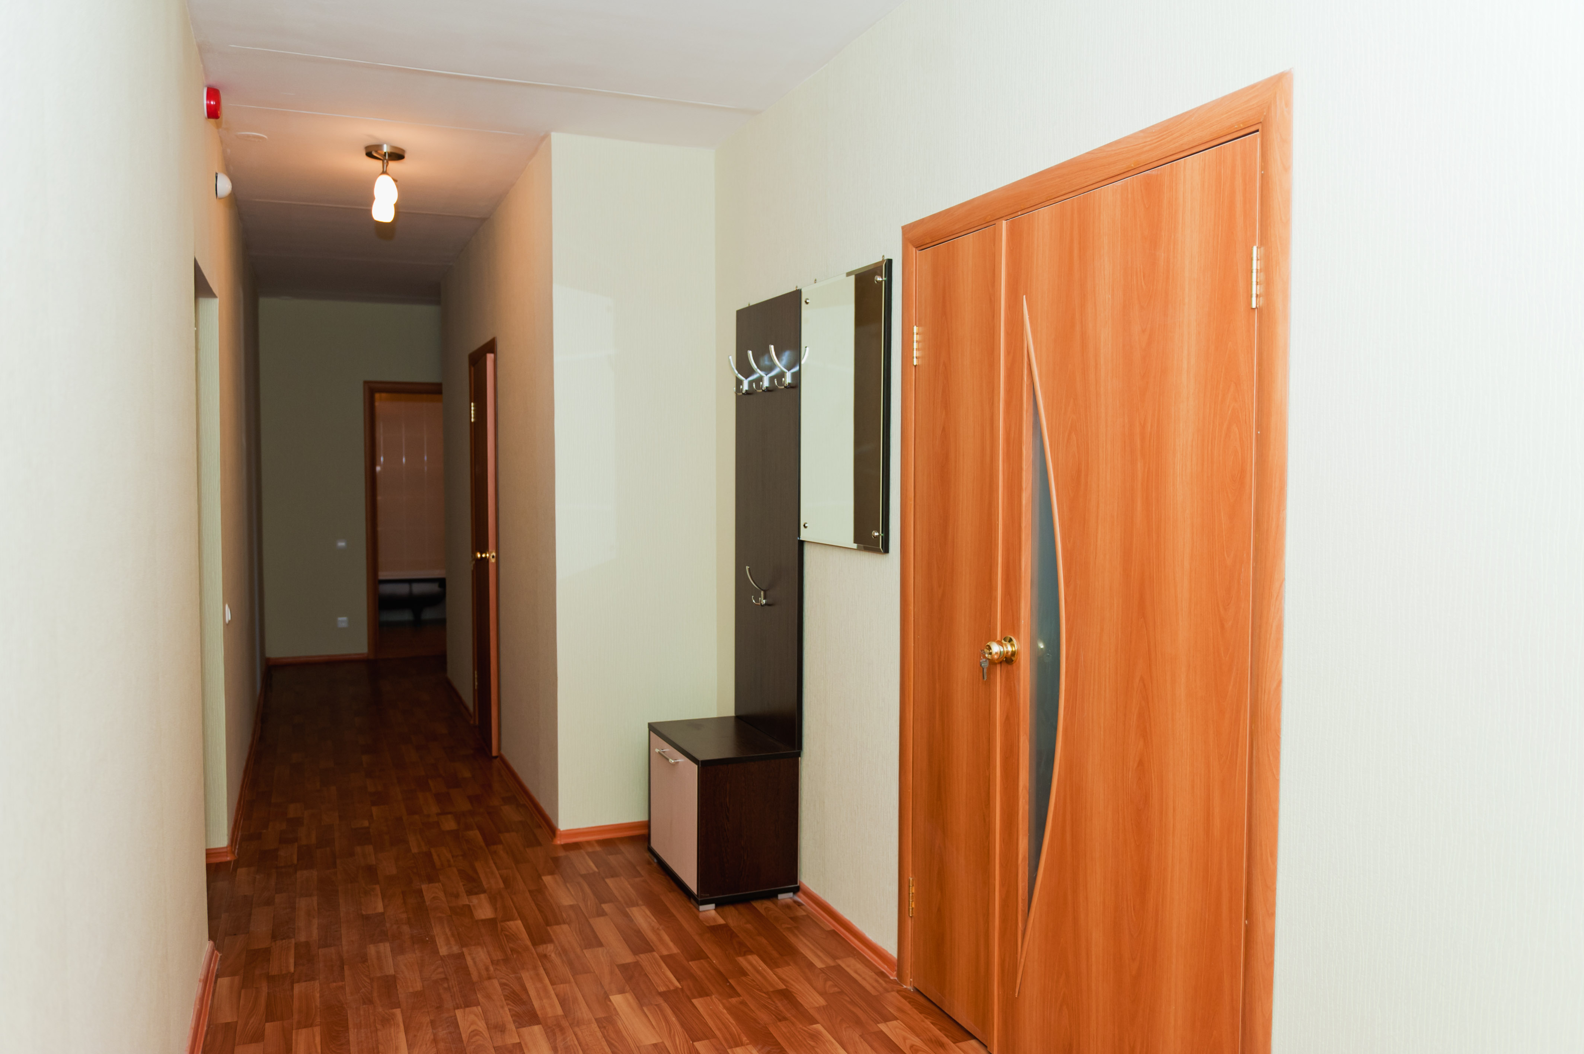

Slide 17
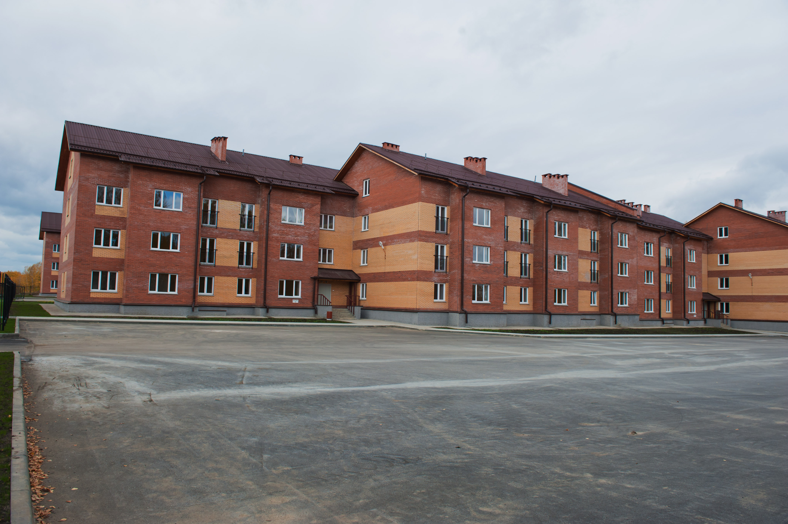

Slide 18
Механизм сдачи жилья
Функции управляющей компании «Доходными домами» будет выполнять специализированная компания
– ООО «Центр жилищного найма НСО»
Условия найма:
Предоставление квартир в наём согласно правил пользования наёмным жильём
Срок заключения договора найма – 5 лет, с возможностью пролонгации.
Стоимость найма жилья:
1-комнатная – 14 000,00 руб./мес.
2-комнатная – 15 000,00 руб./мес.
3-комнатная – 16 000,00 руб./мес.
Для отдельных категорий работников в программе предусмотрена система софинансирования со стороны работодателя и со стороны бюджета области , до 70%.

Slide 19
Условия предоставления субсидии*
Возраст – не должен превышать 35 лет.
Наличие договора коммерческого найма
Срок предоставления субсидии –не более 2-х лет
Максимальный размер ежемесячного платежа при расчете субсидии - не более 15 000,00 руб./мес.
Работникам бюджетной сферы, предоставляется субсидия в размере до 70%.
Тип квартиры | Цена найма | Размер ежемесячного платежа, учитываемого при расчете субсидии
 |  |  | плата физ. лица | софинансирование
 |  |  |  | из бюджета | от работодателя
1-комнатная | 14 000,00 | 14 000,00 | 50,0% | 25,0% | 25,0%
 |  |  | 7 000,00 | 3 500,00 | 3 500,00
2-комнатная | 15 000,00 | 15 000,00 | 50,0% | 25,0% | 25,0%
 |  |  | 7 500,00 | 3 750,00 | 3 750,00
3-комнатная | 16 000,00 | 15 000,00 | 50,0% | 25,0% | 25,0%
 |  |  | 9 000,00 | 3 750,00 | 3 750,00
* Субсидии предоставляются на оплату части платежей по коммерческому найму жилых помещений, созданных организациями в рамках реализации инвестиционных проектов по созданию жилых помещений для целей коммерческого найма, прошедшими конкурсный отбор в соответствии с инвестиционным законодательством Новосибирской области

Slide 20
ООО «Центр жилищного найма Новосибирской области»
Директор
- Пельменёв Александр Иннокентьевич
8 (383) 211-92-45 доп. 109
8 923 707 10 07 моб.

